Slide 1


主题投资的中线逻辑
3月25日 20:15
杨春虎
投顾执业编号:A1120619100003
基金从业编号:A20250618011797
经传多赢投研总监／软件产品架构师， 北京大学金融系毕业， 从业十余年，坚持以资金推动论为研究核心，形成了以机构思路选股，游资思路跟踪的稳健投资模型。独创双龙战法，机构分析战法等软件经典战法，深受广大用户的喜爱。

Slide 2
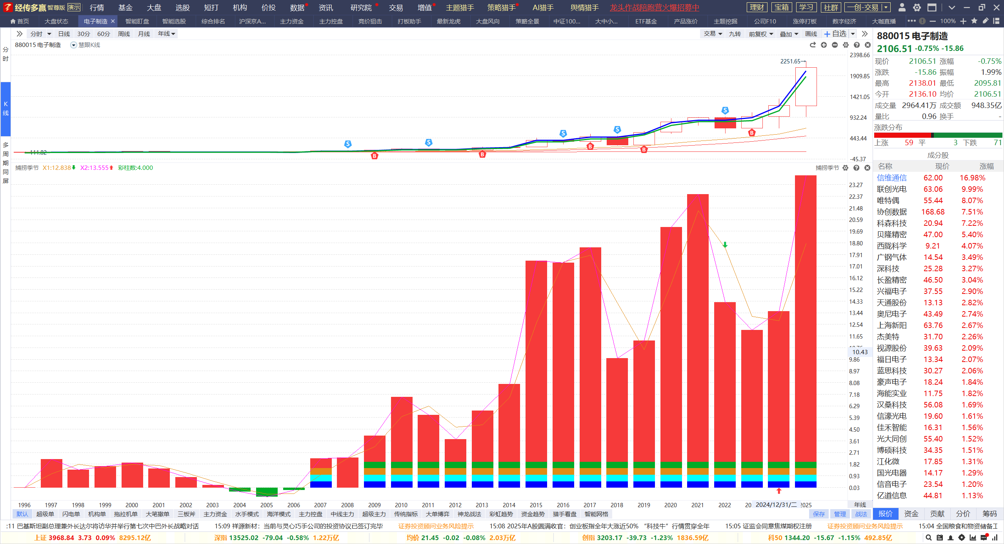
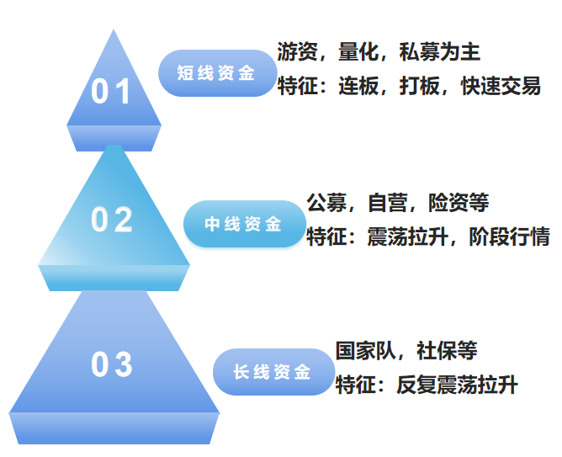
产业主题的核心
政策，资金，趋势，三合一，才是热点。
三电，三化，机器人，数据，黄金，创新药，卫星的共同特征
机构+游资=主升浪和主要方向，月线定方向，周线定趋势，日线定时机

Slide 3
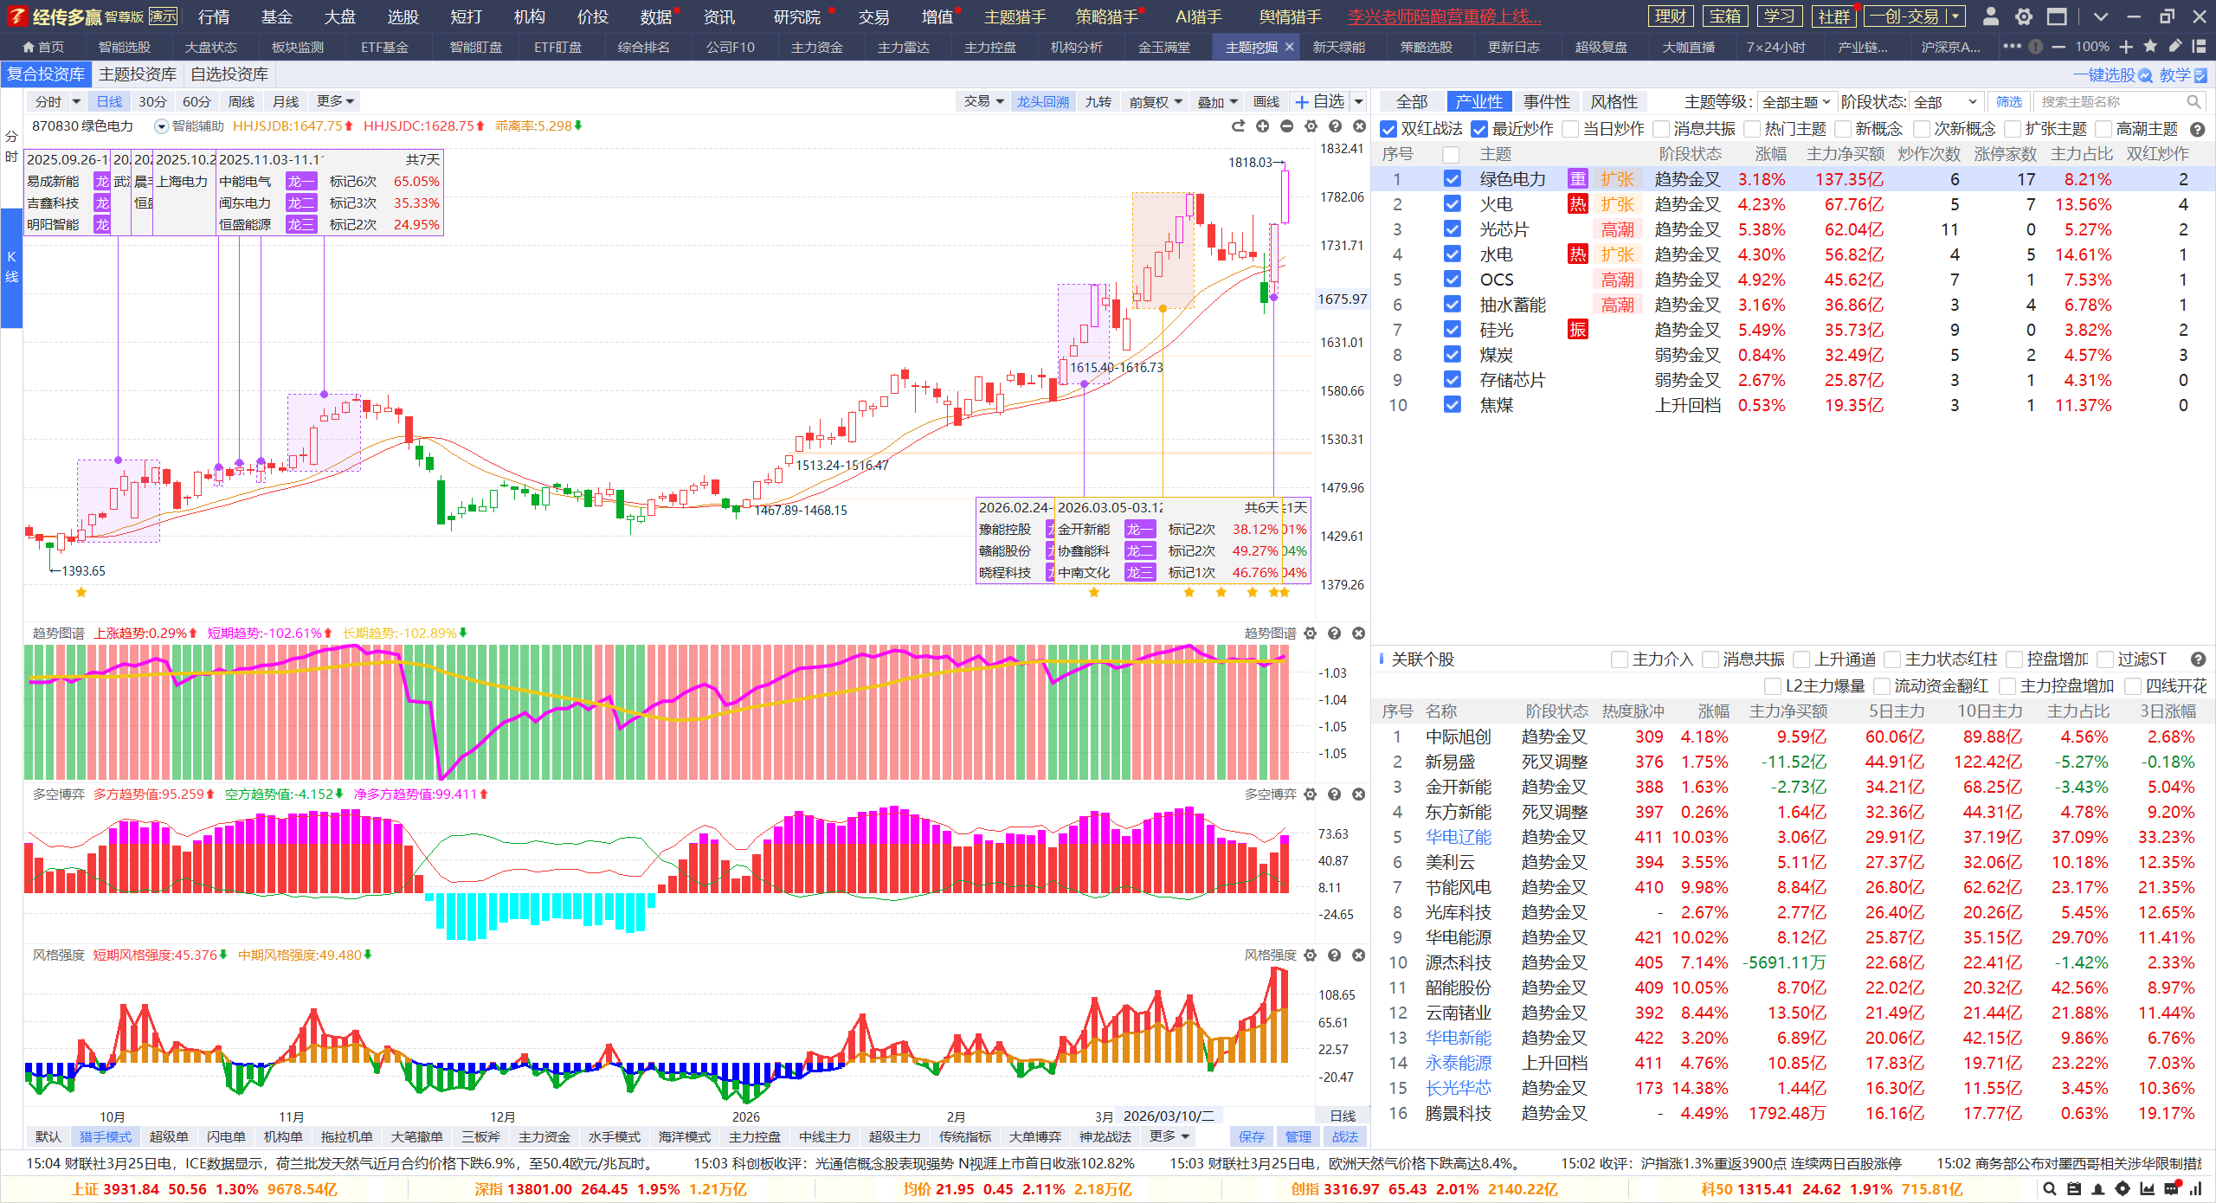
产业主题的挖掘
双红=多空多头+趋势短期强势，最近炒作=主要炒作，扩张=中线趋势走好个股增加
关注一级主题为主，关注主题核心股为主
次新和新概念，偶尔关注是不是符合宏观，政策，产业

Slide 4
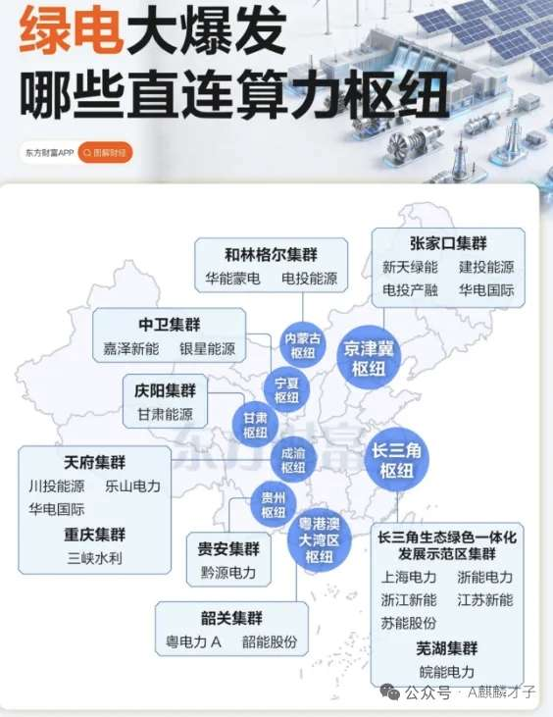
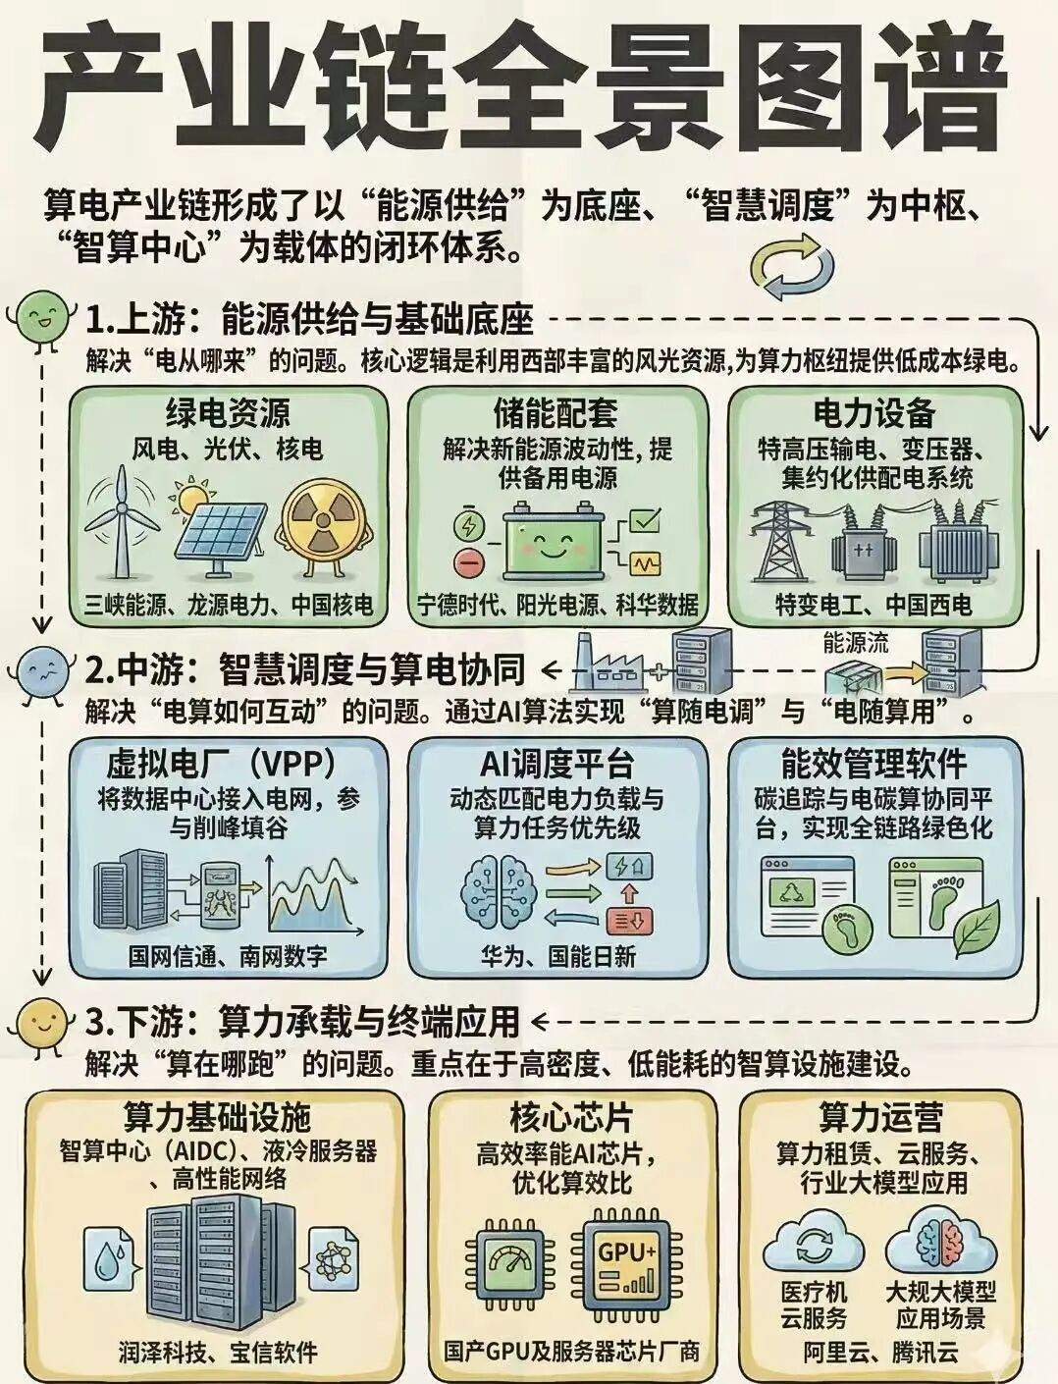
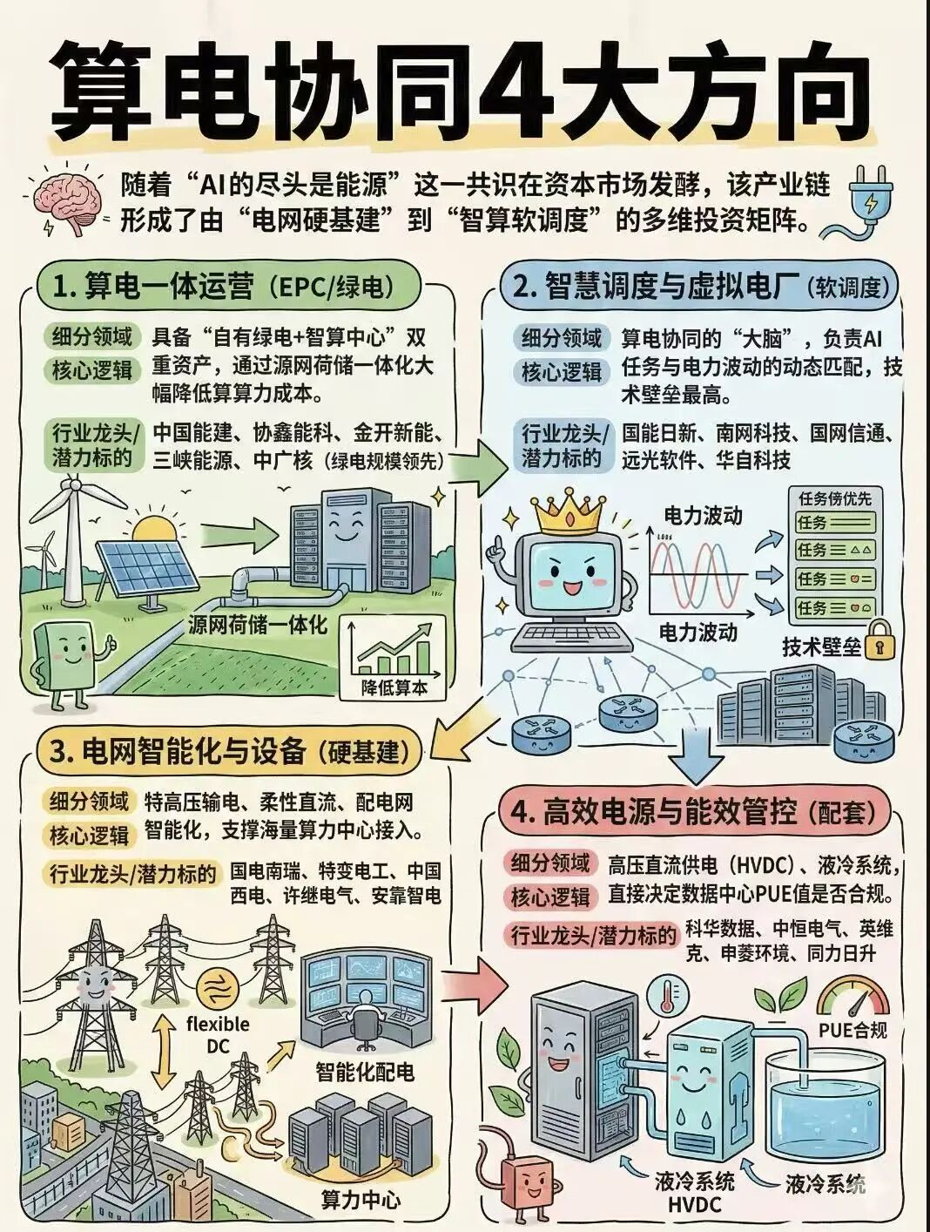
算电协同，绿色能源
宏观-政策-产业-事件
算电协同，一体化优先，后续跟进，机构资金方向
跟随趋势，静待花开

Slide 5
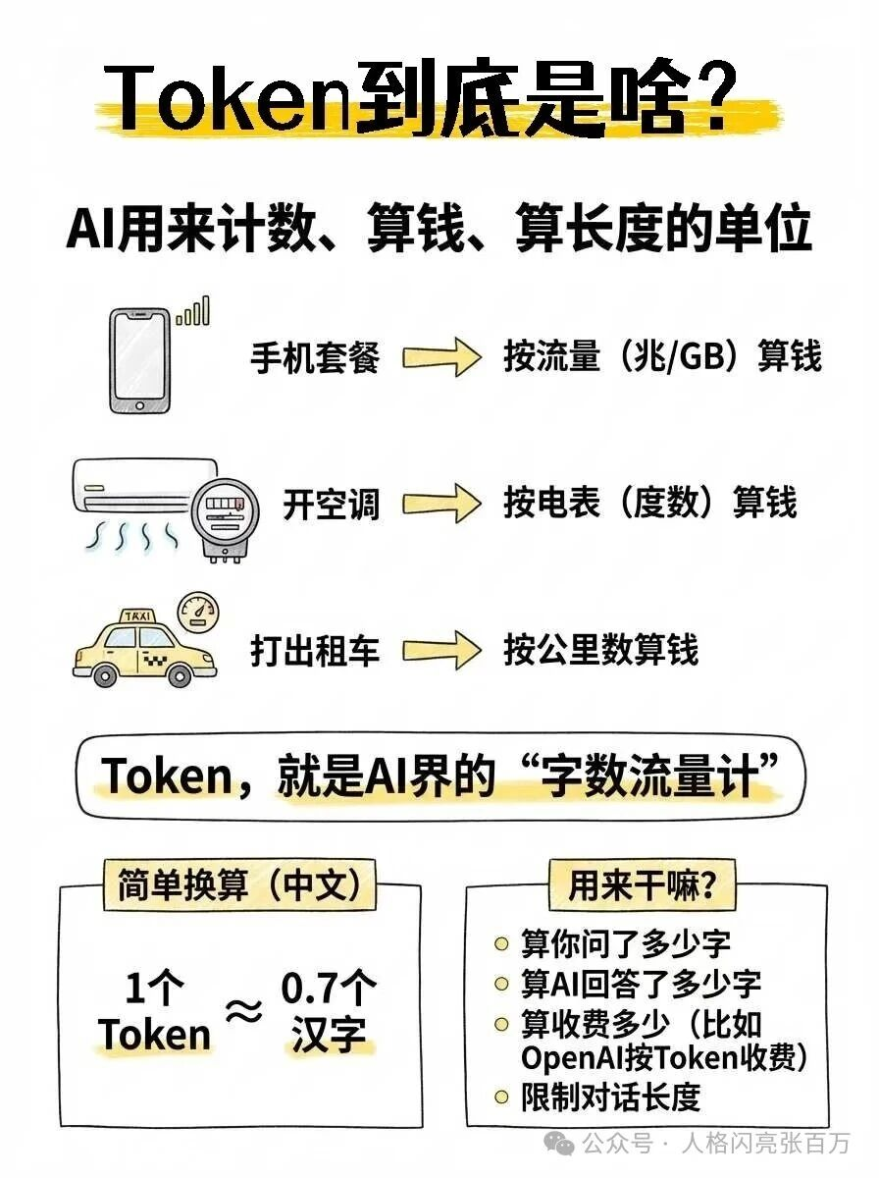
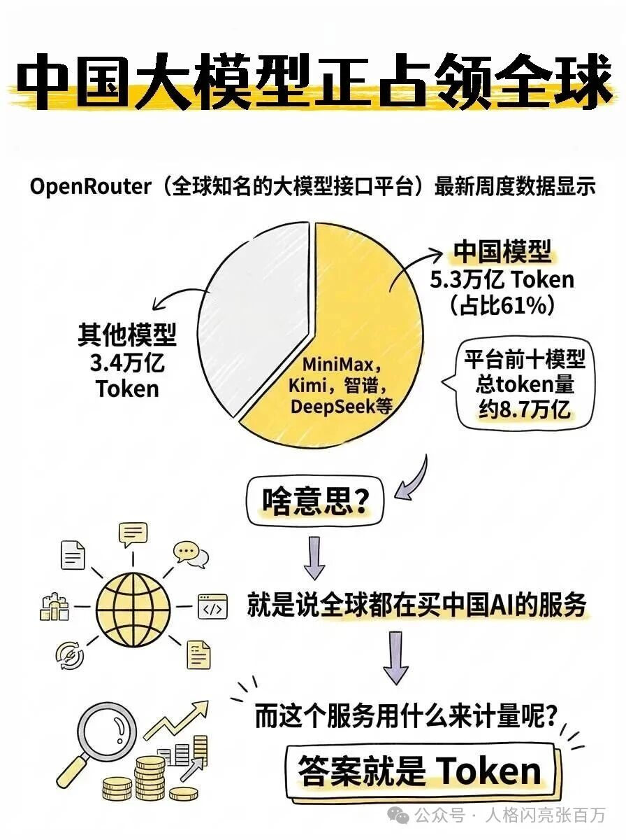
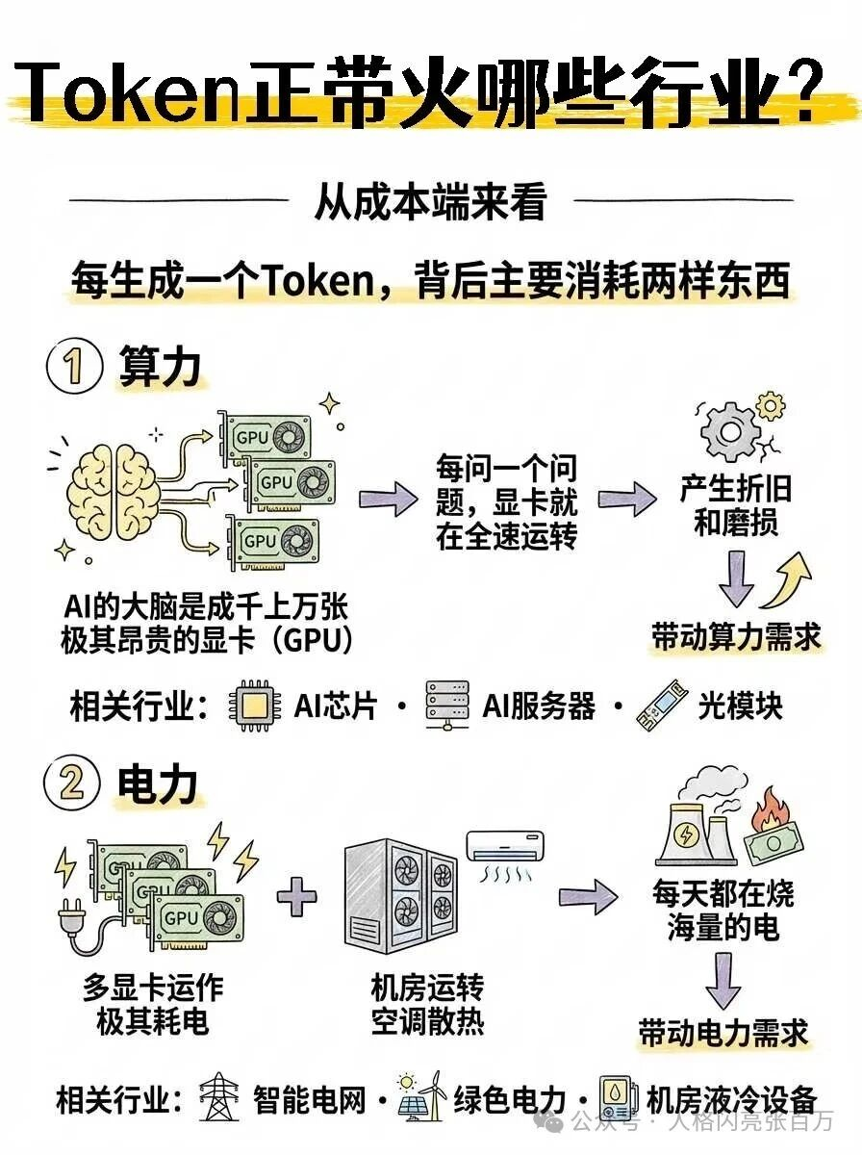
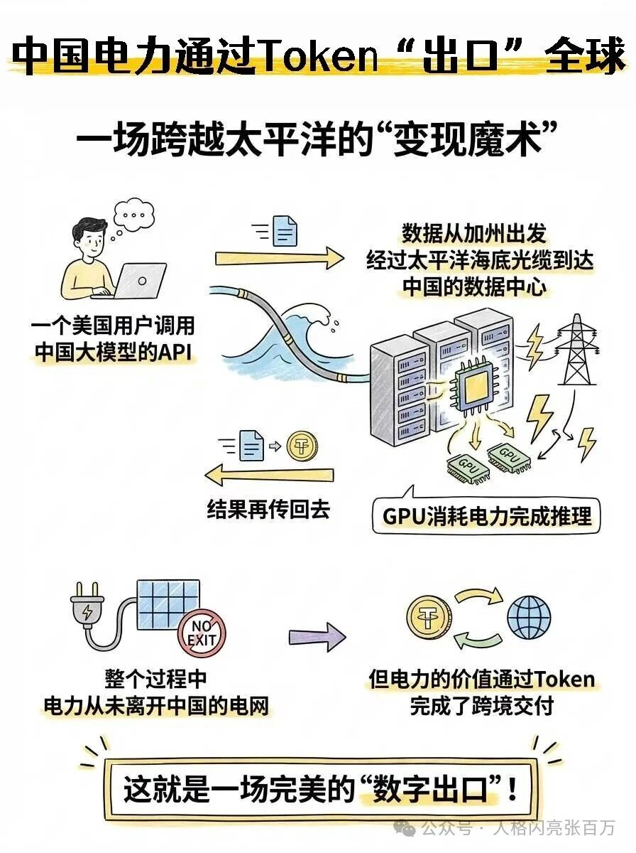
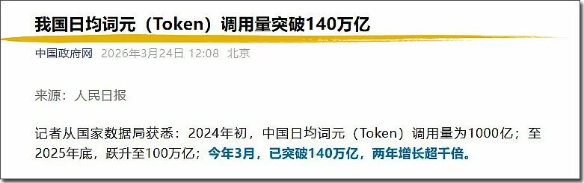
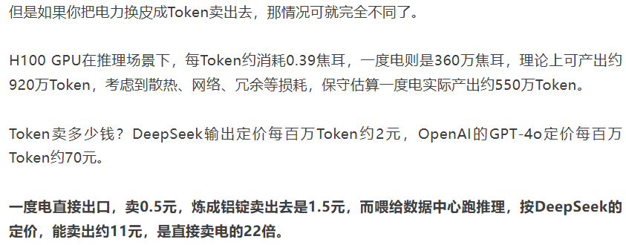
词元经济
电力活跃，算力后备，
词元经济。
电力-电网-储能-虚拟电厂-服务器-液冷-通信

Slide 6
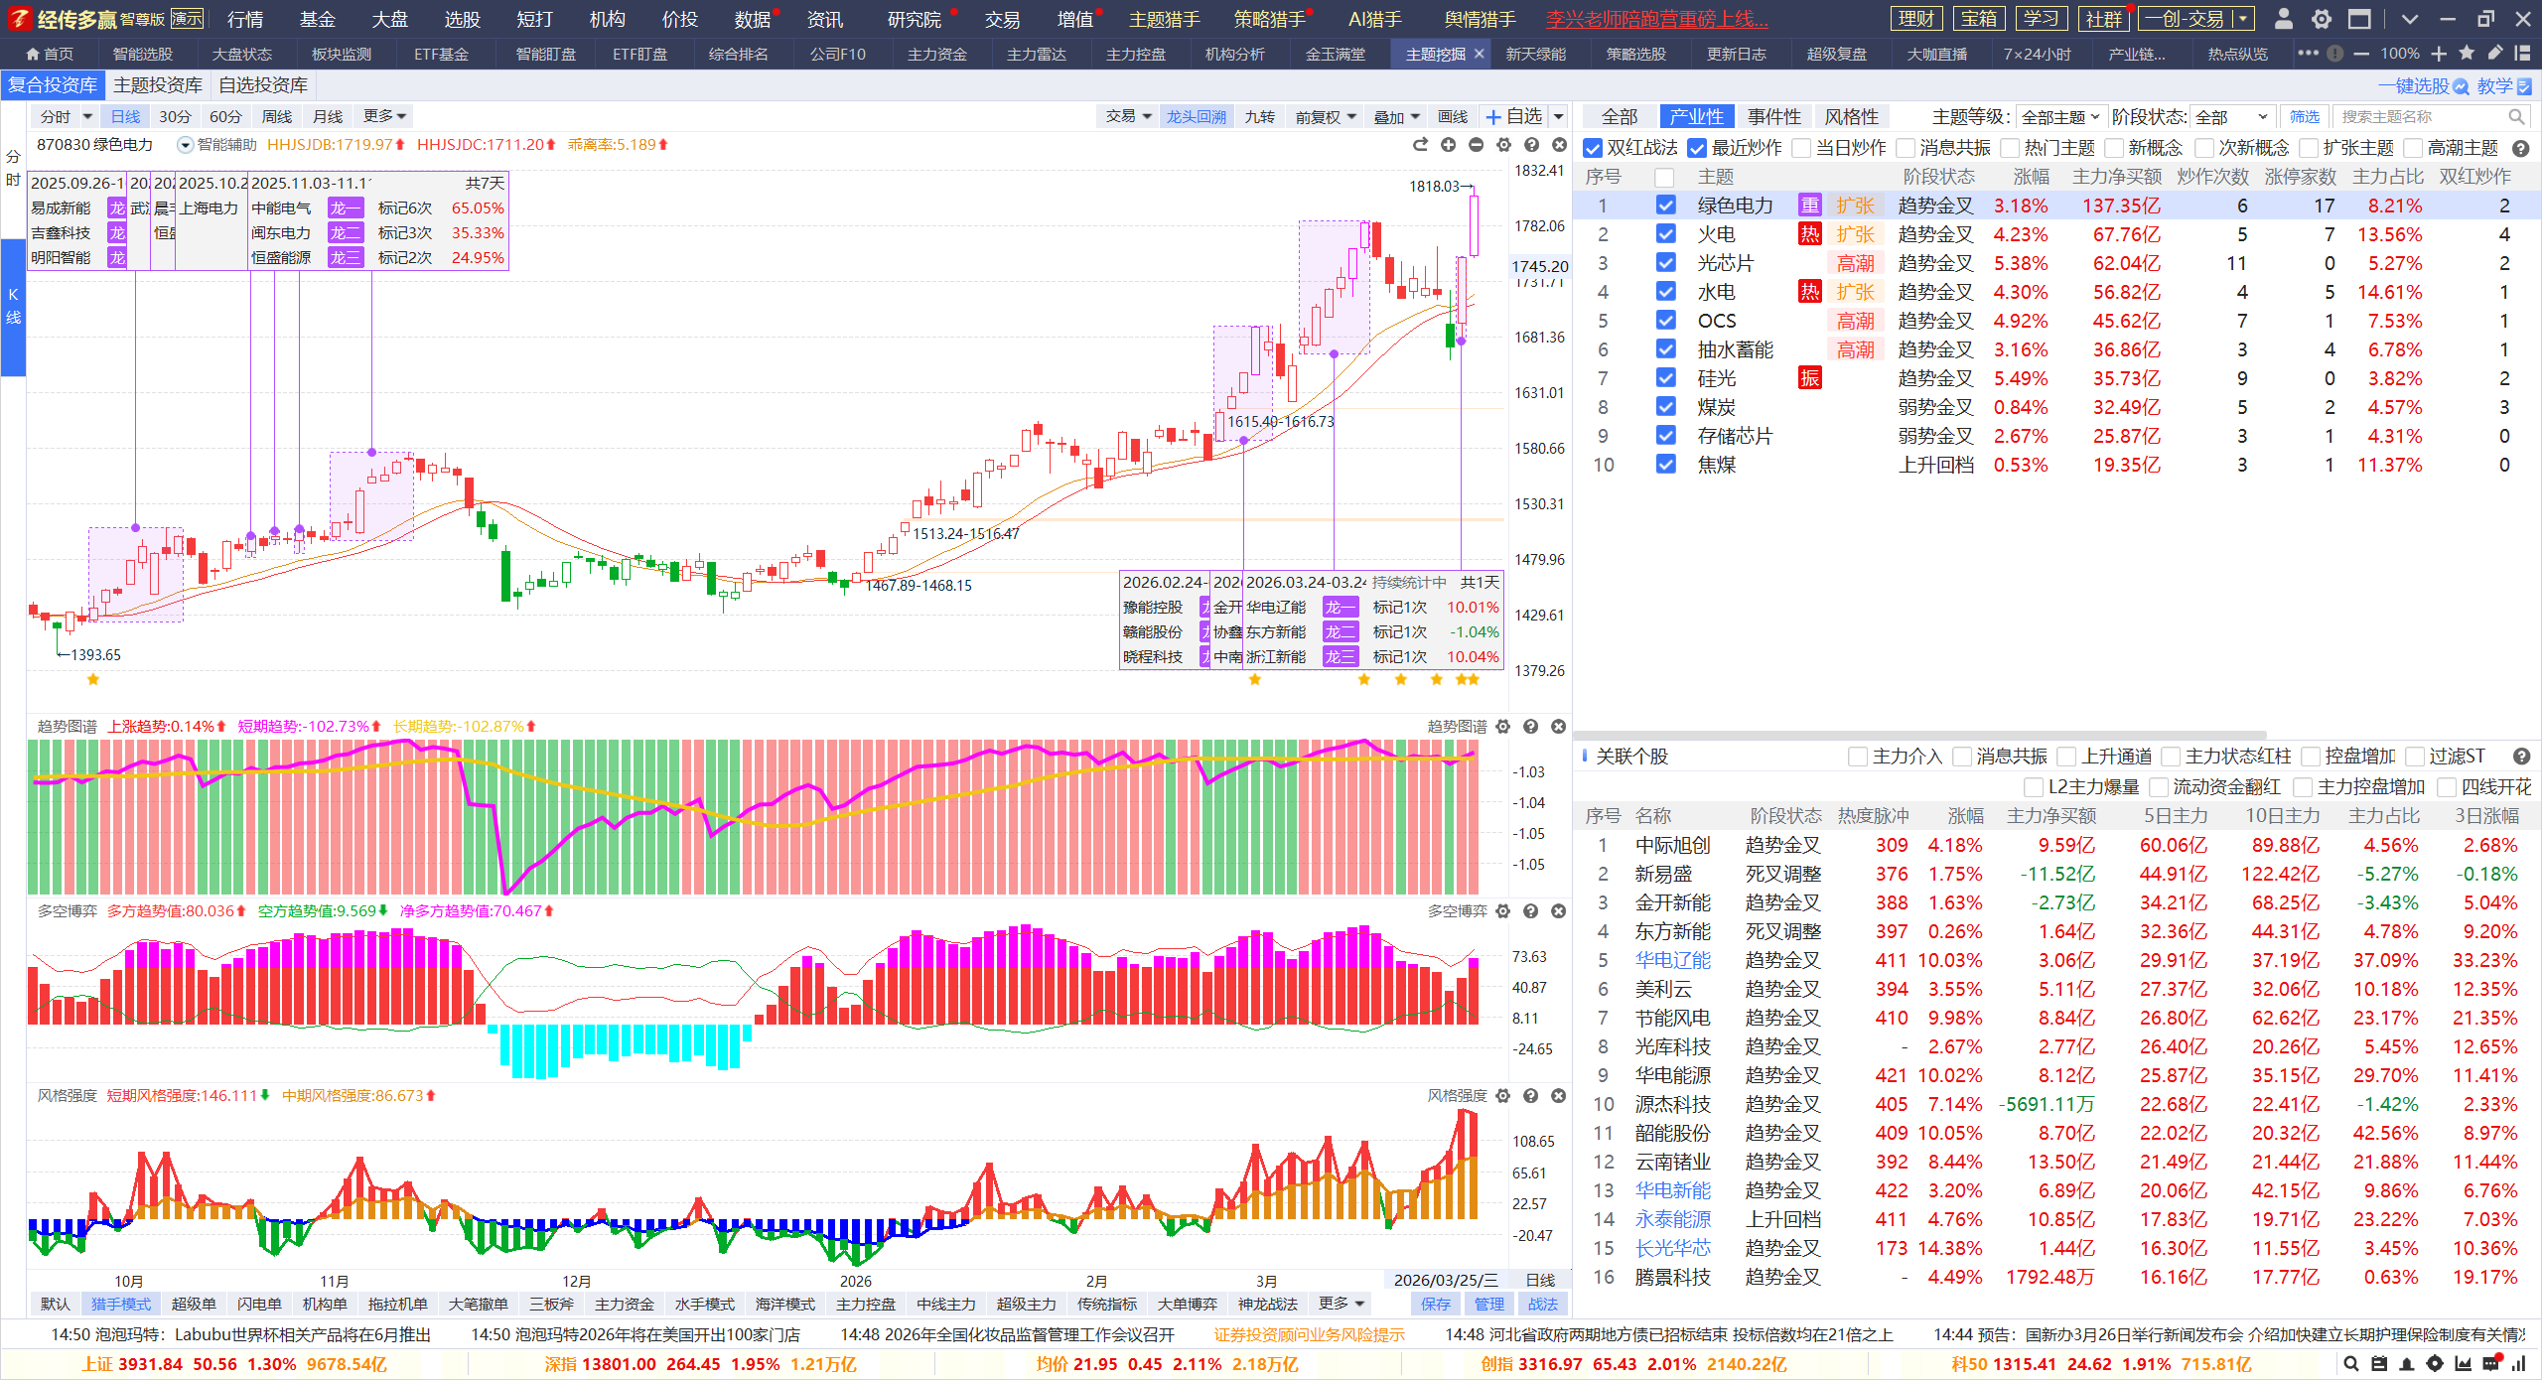
最新，最快，最热
政策主题-事件主题-产业主题
趋势红，多空红，近期炒作=主要核心主题
关注核心主题，趋势转折的机会

Slide 7
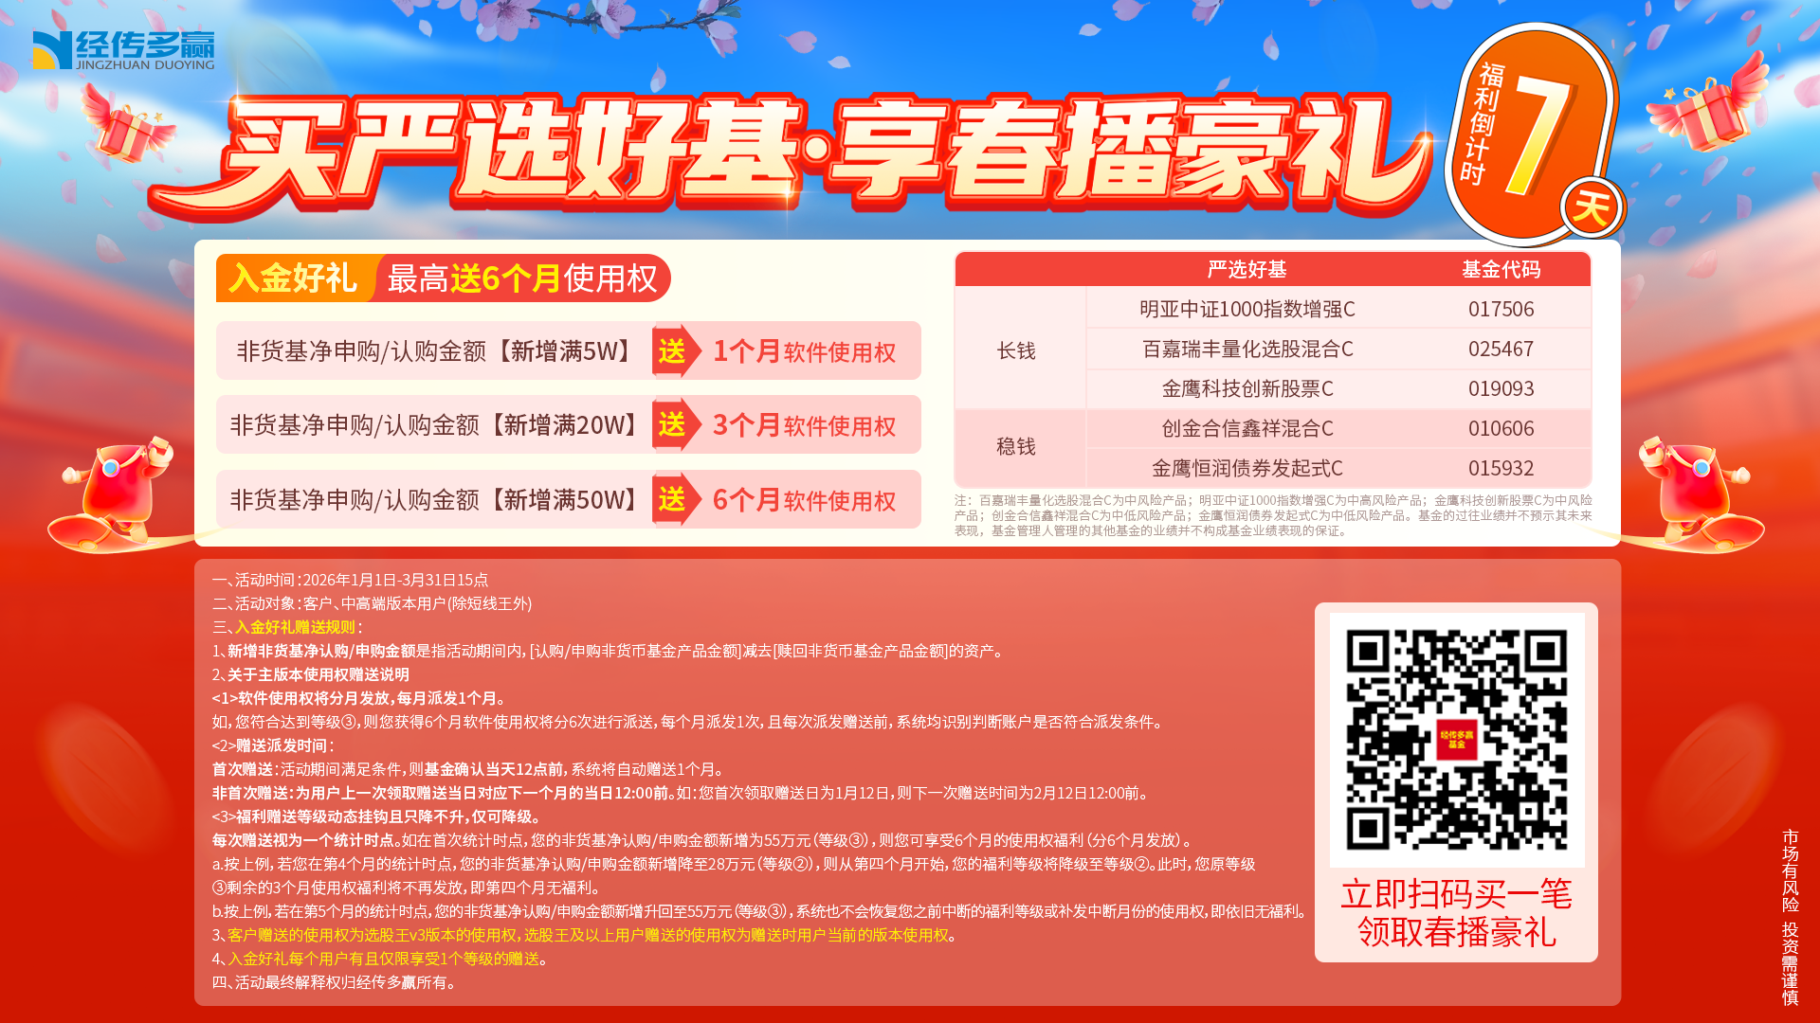

Slide 8


Slide 9
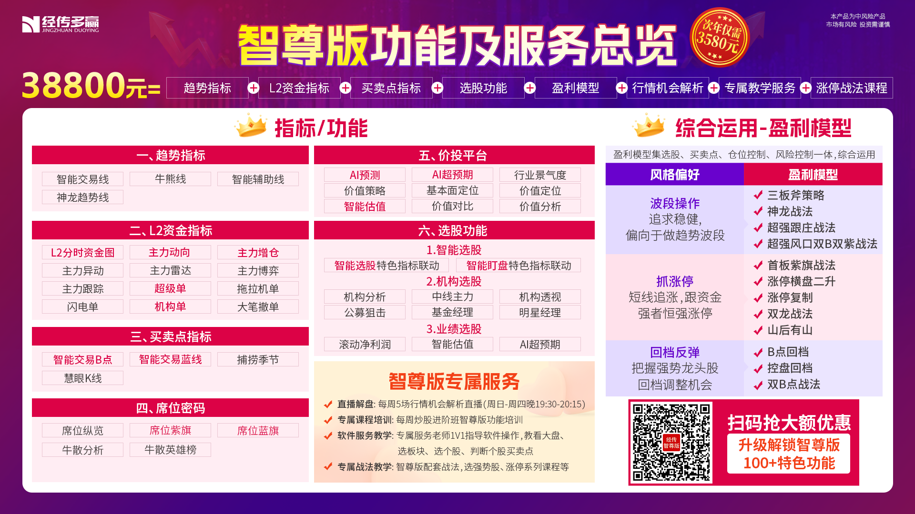

Slide 10
